Slide 1
By: Lukrecija i Mateja
BAZE PODATAKA

Slide 2
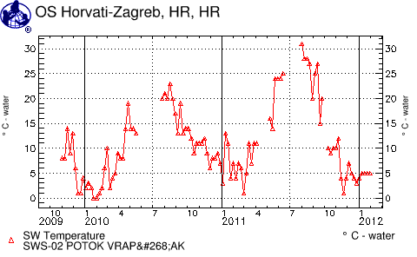
OSNOVNI POJMOVI
Baza podataka je organiziran i uređen skup međusobno povezanih podataka pohranjenih u računalu u obliku jedne ili više tablica.
Stupac nazivamo polje, a redak zapis / slog.

Slide 3
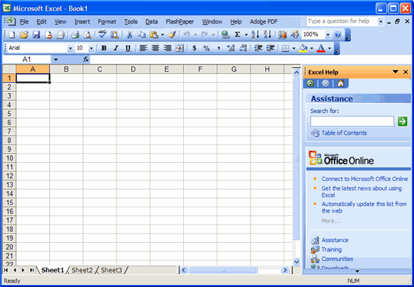
☺
Tablica je osnovna jedinica za organizirano spremanje podataka unutar baze podataka.
U tablicu se upisuju podaci o osobama ili predmetima sličnih značajki.

Slide 4
☺
Plošne baze podataka su baze podataka koje se sastoje od jedne tablice.
One su dobro organizirane proračunske tablice u excelu.

Slide 5
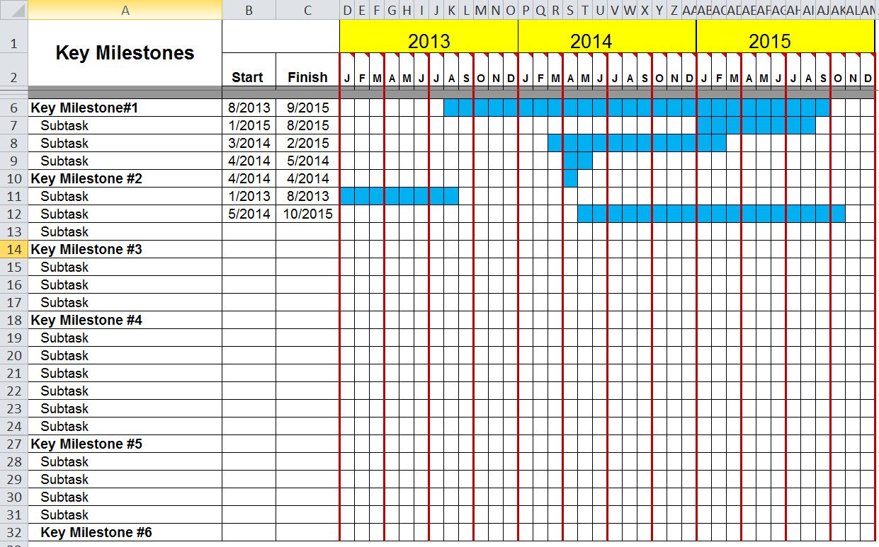
MOGUĆNOSTI BAZA PODATAKA
U bazi podataka nema ograničenja najvećega mogućeg broja redaka ili stupaca.
Ograničenje je samo prostor na tvrdome disku.

Slide 6
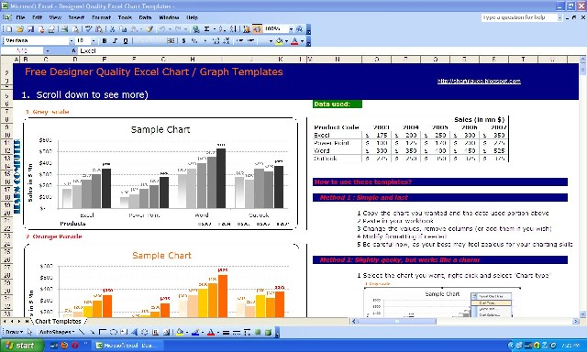
☺
Podaci koje upisujemo u bazu mogu biti raznoliki: tekst, brojevi, logičke vrijednosti, glazba, slike itd.

Slide 7
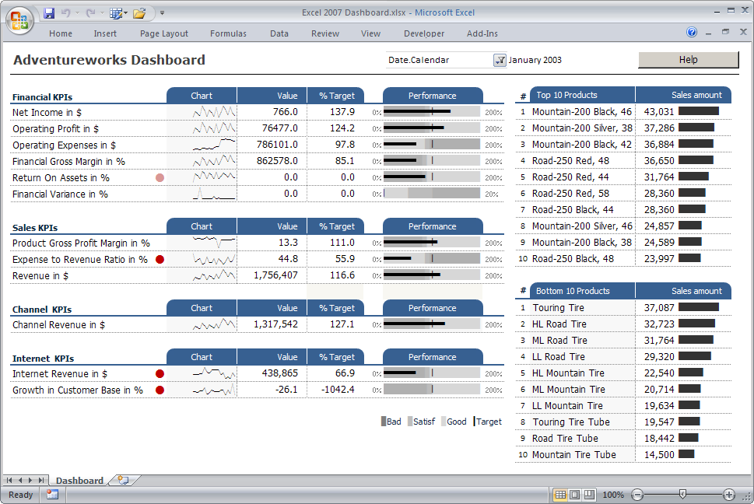
☺
Baze podataka mogu objedinjavati više tablica istovremeno i međusobno ih povezivati.

Slide 8
UPRAVLJENJE BAZOM PODATAKA
Baze podataka koje omogućavaju međusobno povezivanje tablica i programsko združivanje podataka iz više njih nazivamo RELACIJEKE BAZE PODATAKA jer cu tablice odnosno podaci u međusobnoj ovisnosti tj. Promjena u jednoj tablici automatski se održava u jednoj ili više drugih tablica.

